Slide 1
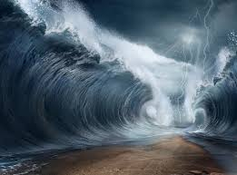
危機是轉機！

Slide 2
【出埃及記 14:21～22】
摩西向海伸杖、耶和華便用大東風、使海水一夜退去、水便分開、海就成了乾地。以色列人下海中走乾地、水在他們的左右作了牆垣。

Slide 3
【出埃及記 14:26～27】
耶和華對摩西說、你向海伸杖、叫水仍合在埃及人並他們的車輛、馬兵身上。摩西就向海伸杖、到了天一亮、海水仍舊復原、埃及人避水逃跑的時候、耶和華把他們推翻在海中。

Slide 4
以色列人
vs
摩西

Slide 5
亞撒王（代下14）
約沙法王（代下17）
初代教會
六日戰爭
約翰雷克

Slide 6
【雅各書 1:2】
我的弟兄們，你們落在百般的試煉中都要以為大喜樂！

Slide 7
如何看待危機
非常重要！

Slide 8
如何看待疫情？

Slide 9
啟示錄
七印
七號
。。。。。

Slide 10
【啟示錄 6:7～8】
揭開第四印的時候、我聽見第四個活物說、你來。我就觀看、見有一匹灰色馬．騎在馬上的、名字叫作死．陰府也隨著他．有權柄賜給他們、可以用刀劍、饑荒、瘟疫、野獸、殺害地上四分之一的人。

Slide 11
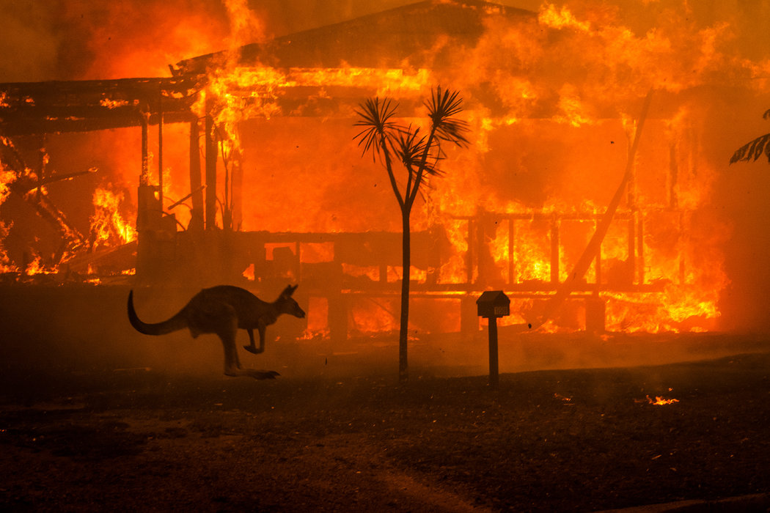
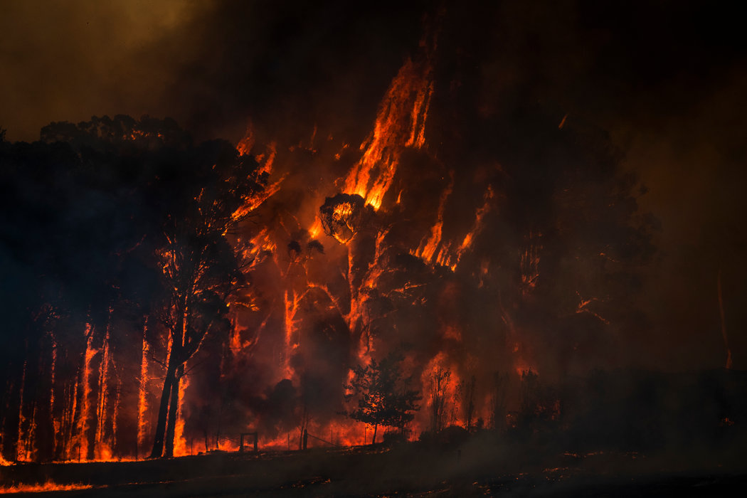
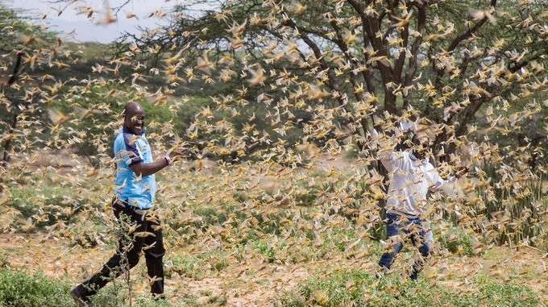
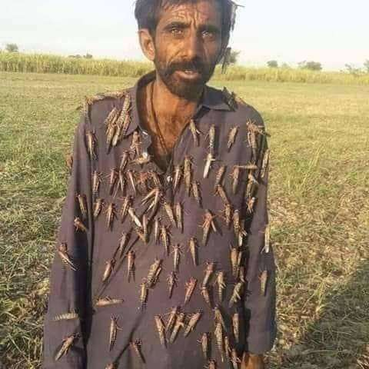
第四印？
神末世的警鐘！

Slide 12
如何面對這危機？
【彼得前書 4:7】
萬物的結局近了．所以你們要謹慎自守、儆醒禱告。最要緊的是彼此切實相愛．因為愛能遮掩許多的罪。

Slide 13
【以弗所書 4:1～2】
我為主被囚的勸你們、既然蒙召、行事為人就當與蒙召的恩相稱．凡事謙虛、溫柔、忍耐、用愛心互相寬容、用和平彼此聯絡、竭力保守聖靈所賜合而為一的心。

Slide 14
【馬太福音 8:2～3】
有一個長大痲瘋的、來拜他說、主若肯、必能叫我潔淨了。耶穌伸手摸他說、我肯、你潔淨了罷．他的大痲瘋立刻就潔淨了。

Slide 15
回應行動

Slide 16
【羅馬書 8:28～29 】
我們曉得萬事都互相效力，叫愛神的人得益處，就是按祂旨意被召的人；因為祂預先所知道的人，就預先定下效法祂兒子的模樣，使祂兒子在許多弟兄中做長子。
。

Slide 17
信靠神
效法耶穌基督

Slide 18
危機是轉機！

